Slide 1
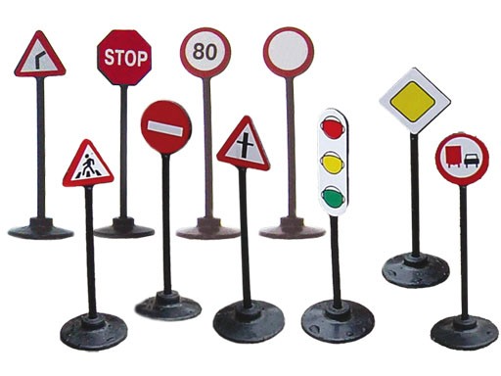
Презентация
Дорожные знаки
Работу выполнил:
учащийся 5А класса
ГБОУ СОШ с.Шигоны
Ширшин Даниил

Slide 2
Предупреждающие знаки
Светофорное
регулирование
Пешеходный переход
«Железнодорожный переезд со шлагбаумом»
«Железнодорожный переезд без шлагбаума»

Slide 3
Предписывающие знаки
Велосипедная дорожка
Пешеходная дорожка

Slide 4
Информационные знаки
Надземный пешеходный переход
Подземный пешеходный переход

Slide 5
Запрещающие знаки
Остановка запрещена

Slide 6
Знаки особых предписаний
Место остановки
автобуса и (или) троллейбуса
Пешеходный переход
Место остановки
трамвая
Конец жилой зоны
Жилая зона

